Slide 1





ŠTEVILA DO 20
1
2
3
4
5
6
7
8
9
10
11
12
13
14
15
16
17
18
19
20

Slide 2
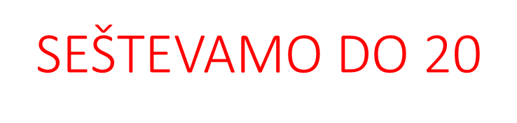













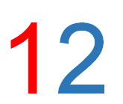
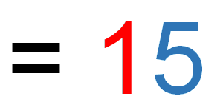

Slide 3


4
+ 3
= 7
14
+ 3
= 17

Slide 4

SE VIDIMO
KMALU !
1
+ 1
= 2
16
+ 3
= 19
6
+ 3
= 9
15
+ 2
= 17
5
+ 2
= 7

